Slide 1
ESCUELA SUPERIOR POLITÉCNICA DEL EJÉRCITO
PROGRAMA:
MAESTRÍA DE GERENCIA EN SISTEMAS
TÍTULO
“MONITOREO Y EVALUACIÓN DE LA SOLUCIÓN CORPORATIVA DE COMUNICACIONES UNIFICADAS DE CISCO INSTALADA EN LA CORPORACIÓN NACIONAL DE TELECOMUNICACIONES UTILIZANDO METODOLOGÍA
COBIT 4.1”
AUTOR:
Ing. JOHAN JAVIER DÍAZ GUAMÁN
TUTOR:
Crnl. (S.P.) FIDEL CASTRO, M.Sc.

Slide 2
Introducción
Fusión de empresas de telecomunicaciones

Slide 3
Introducción
Orgánico Institucional

Slide 4
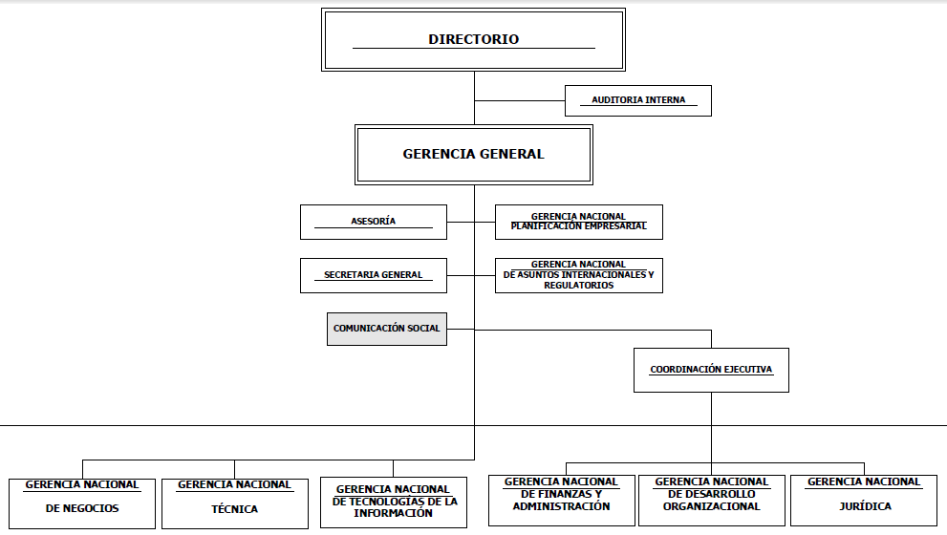
Introducción
Orgánico Institucional

Slide 5
Generalidades
Planteamiento del Problema

Slide 6
Generalidades
Planteamiento del Problema

Slide 7
Generalidades
Justificación e Importancia

Slide 8
Generalidades
Justificación e Importancia
Notes:
*Sistema de Gestión de llamadas o servicios de telefonía IP.
*Sistema de Presencia.
*Sistema de Mensajería Unificada.
*Sistema de colaboración en audio, video y web.
*Sistema de Videoconferencia.
*Sistema de Fax sobre IP.
Gateways de voz sobre IP.
Permiten que los usuarios internos puedan colaborar desde cualquier punto de la red en cualquier momento y sobre cualquier dispositivo.

Slide 9
Objetivos
General
Supervisar y calificar el Hardware, Software y Procesos implantados que permiten las Comunicaciones Unificadas en la CNT EP.
Específicos
Diagnosticar la situación actual de los Procesos que hacen posible las Comunicaciones Unificadas.
Evaluar el desempeño de la Solución instalada en Comunicaciones Unificadas.
Evaluar el control interno de la Solución instalada en CU.
Establecer las acciones pertinentes orientadas hacia una mejora continua en el uso y explotación de las CU.

Slide 10
Alcance
En el siguiente proyecto se cubrirá el Monitoreo y Evaluación de Desempeño y El Monitoreo y Evaluación del Control Interno de la solución instalada en Comunicaciones Unificadas de CISCO dentro de la Corporación Nacional de Telecomunicaciones. Es decir de los Dominios de COBIT versión 4.1, el que concierne específicamente al Monitoreo, sus dos primeros módulos.

Slide 11
Metodología
Estándares para Gobierno de TI
Notes:
Administración de integración del proyecto
Administración de alcance del proyecto
Administración de tempo del proyecto
Administración de costos del proyecto
Administración de la calidad del proyecto
Administración de recursos del proyecto
Administración de las comunicaciones del proyecto
Administración de riesgos del proyecto
Administración de adquisiciones del proyecto
Una Solución macro de CU va más allá de un centro de servicio, gestión del mismo o atención al usuario. Es una Solución que aparte de cumplir con estos parámetros debe estar alineada y asociada estrechamente con el óptimo rendimiento, disponibilidad y eficiencia.
Éstos índices de cumplimiento y recomendaciones de mejora a la alta gerencia lo puede hacer la metodología COBIT, de ahí, la razón por la que se escogió la misma.

Slide 12
Metodología
Porqué Cobit..?
Una Solución macro en C U va más allá de un centro de servicio, gestión del mismo o atención al usuario.
COBIT es la metodología que más puntos de confluencia presenta con ITIL
COBIT tiene mayor alcance, abarca todo el espectro de actividades de TI.
ITIL está centrado solo en “Service Management” (gestión del servicio).
Notes:
Administración de integración del proyecto
Administración de alcance del proyecto
Administración de tempo del proyecto
Administración de costos del proyecto
Administración de la calidad del proyecto
Administración de recursos del proyecto
Administración de las comunicaciones del proyecto
Administración de riesgos del proyecto
Administración de adquisiciones del proyecto
Una Solución macro de CU va más allá de un centro de servicio, gestión del mismo o atención al usuario. Es una Solución que aparte de cumplir con estos parámetros debe estar alineada y asociada estrechamente con el óptimo rendimiento, disponibilidad y eficiencia.
Éstos índices de cumplimiento y recomendaciones de mejora a la alta gerencia lo puede hacer la metodología COBIT, de ahí, la razón por la que se escogió la misma.

Slide 13
Metodología
Cobit 4.1

Slide 14
Metodología
Cobit 4.1
Monitoreo y Evaluación
Todos los procesos necesitan ser evaluados regularmente a través del tiempo para verificar su calidad y su eficiencia en cuanto a los requerimientos de control. Estos dominios agrupan objetivos de control de alto nivel, que cubren tanto los aspectos de información, como de la tecnología que la respalda.
ME1 Monitorear y Evaluar el Desempeño de TI
ME2 Monitorear y Evaluar
el Control Interno
ME3 Garantizar el
Cumplimiento
Regulatorio
ME4 Proporcionar
Gobierno de TI

Slide 15
Metodología
Cobit 4.1
Monitoreo y Evaluación
ME1 Monitorear y Evaluar el Desempeño de TI
Asegurar el logro de los objetivos establecidos para los procesos de TI. Lo cual se logra definiendo por parte de la gerencia reportes e indicadores de desempeño gerenciales y la implementación de sistemas de soporte así como la atención regular a los reportes emitidos.

Slide 16
Metodología
Cobit 4.1
Monitoreo y Evaluación
ME1 Monitorear y Evaluar el Desempeño de TI
Con esto la Gerencia
Podrá definir indicadores claves de desempeño y/o factores críticos de éxito y podrá compararlos con los niveles objetivos propuestos para evaluar el desempeño de los procesos de la organización.
Deberá también medir el grado de satisfacción de los clientes con respecto a los servicios de información proporcionados para identificar deficiencias en los niveles de servicio y establecer objetivos de mejoramiento

Slide 17
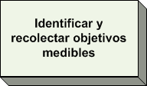
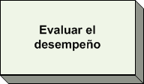
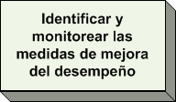
Metodología
Cobit 4.1
Monitoreo y Evaluación
ME1 Monitorear y Evaluar el Desempeño de TI
Definición del Modelo

Slide 18
Metodología
Cobit 4.1
Monitoreo y Evaluación
ME2 Monitorear y Evaluar el Control Interno
Asegurar el logro de los objetivos de control interno establecidos para los procesos de TI.
Con esto la Gerencia
Es la encargada de monitorear la efectividad de los controles internos a través de actividades administrativas y de supervisión, comparaciones, reconciliaciones y otras acciones rutinarias.
Deberá evaluar su efectividad y emitir reportes sobre ellos en forma regular. Estas actividades de monitoreo continuo deberán revisar la existencia de puntos vulnerables y problemas de seguridad.

Slide 19
Metodología
Cobit 4.1
Monitoreo y Evaluación
ME2 Monitorear y Evaluar el Control Interno
Definición del Modelo

Slide 20
Resultados
Del Monitoreo y Evaluación del Desempeño
En base al Marco de Referencia COBIT 4.1 el nivel de madurez del monitoreo y evaluación del desempeño de las CU se encuentra en el clasificación 0 que quiere decir que No existe.
La organización no cuenta con un proceso implantado de monitoreo. TI no lleva a cabo para las CU ningún monitoreo de proyectos o procesos de forma independiente. No se cuenta con reportes útiles, oportunos y precisos. La necesidad de entender de forma clara los objetivos de los procesos no se reconoce.

Slide 21
Resultados
Del Monitoreo y Evaluación del Control Interno
En base al Marco de Referencia COBIT 4.1 el nivel de madurez del Monitoreo y Evaluación del Control Interno de las CU se encuentra en clasificación 2 que quiere decir Repetible pero Intuitivo, en otras palabras, la evaluación del control interno depende de las habilidades de individuos clave.
La organización tiene una mayor conciencia sobre el monitoreo de los controles internos. La gerencia de servicios de información realiza monitoreo periódico sobre la efectividad de lo que considera controles internos críticos. Se están empezando a usar metodologías y herramientas para monitorear los controles internos, aunque no se basan en un plan. Los factores de riesgo específicos del ambiente de CU se identifican con base en las habilidades de individuos.

Slide 22
Acciones de mejora
Del Monitoreo y Evaluación del Desempeño
Elaboración de un acta de definición de perfiles y responsabilidades para las comunicaciones unificadas.
Elaboración de actas de entrega de responsabilidad para Administrador de las CU.
Elaboración de actas de entrega y recepción de equipos para CU.
Elaboración de Manual de Administración para infraestructura de servidores de virtualización.
Elaboración de Manual de Administración para infraestructura de aprovisionamiento y gestión.
Elaboración de Manual de Usuario de equipos de conectividad.

Slide 23
Acciones de mejora
Del Monitoreo y Evaluación del Desempeño
Elaboración de Manual de Administración para equipos de tarificación e infraestructura de Rack’s.
Recolección de Actas de Capacitaciones asistidas.
Abastecerse de al menos 1500 teléfonos más y licencias de gestión de llamadas para usuarios que lo requieran.
Abastecerse de al menos 1500 licencias de mensajería unificada más para usuarios que lo requieran.
Adicionar al menos 100 usuarios más de nivel ejecutivo y gerentes con funcionalidad en CU de presencia como capacidad de iniciación de sesión de video y/o web conferencias.

Slide 24
Acciones de mejora
Del Monitoreo y Evaluación del Desempeño
Adicionar al menos 150 usuarios más de nivel ejecutivo y gerentes con cliente de chat y softphone integrado instalados.
Adicionar 200 Usuarios de Meeting Place.
Adicionar al menos 450 Usuarios internos de WebEx.
Adicionar al menos 5 Usuarios externos de WebEx en la nube.
Proveerse de al menos 1 Sistema de Gestión de Comunicaciones Unificadas.
Proveerse de al menos 1 Sistema de Evaluación y Monitoreo de Comunicaciones Unificadas dentro de la Organización.

Slide 25
Acciones de mejora
Del Monitoreo y Evaluación del Desempeño
Establecer metas de Comercialización de Productos y/o Servicios en Comunicaciones Unificadas para clientes externos.
Adicionar al menos 450 Usuarios internos de WebEx.
Con el Proyecto en Comunicaciones Unificadas ya en funcionamiento calcular el TIR actual generado dentro dela Organización.
Con el Proyecto en Comunicaciones Unificadas ya en funcionamiento calcular el VAN actual generado dentro dela Organización.

Slide 26
Acciones de mejora
Del Monitoreo y Evaluación del Control Interno
Con el Proyecto en Comunicaciones Unificadas ya en funcionamiento calcular el VAN actual generado dentro dela Organización.
Identificar, formalizar y documentar controles para todos recursos de Comunicaciones Unificadas que tiene la Organización. Teléfonos y licencias de gestión de llamadas, Mensajería unificada, Presencia, Chat y softphone integrado instalados, Meeting Place, WebEx en la nube.
Iniciar la transferencia de conocimiento a más colaboradores del Área de Infraestructura de la CNT EP en el ámbito de CU poniendo énfasis en los productos que actualmente utilizan y que tienen mayor demanda.

Slide 27
Acciones de mejora
Del Monitoreo y Evaluación del Control Interno
Dar a nivel de Jefatura y Gerencia la importancia y prioridad que deben tener los recursos adoptados de CU, aún más, cuando actualmente y a futuro la Corporación Nacional de Telecomunicaciones puede ver como ámbito de negocio el ofertar todos estos recursos.
Enfatizar en la importancia que tienen y el rol que cumplen los responsables del óptimo servicio de los recursos de CU. Actualmente existen dos personas a nivel macro encargadas, se debe ampliar este número como medida de prevención del número de Recurso Humano actual.

Slide 28
Conclusiones y Recomendaciones
Se ha planteado este proyecto de monitoreo y evaluación no como seguimiento, porque este concepto implica “ir tras de algo”. Sino como acompañamiento, que significa “ir junto a algo”.
Con la Solución en Comunicaciones Unificadas y su adecuado uso se puede mitigar para la Corporación Nacional de Telecomunicaciones CNT EP, uno de los efectos que nacieron luego de la fusión entre CNT EP y TELECSA en agosto de 2010, que fue contar con varios sistemas de telefonía de diversas marcas, características y tecnologías lo que originaba la existencia y convivencia aislada de diferentes planes de marcación asociados a cada una de estas soluciones.
Realizar la implementación de los dos módulos restantes del Monitoreo según Cobit 4.1 que son, Garantizar el cumplimiento Regulatorio y Proporcionar Gobierno de TI.

